Slide 1




Khởi động

Slide 2
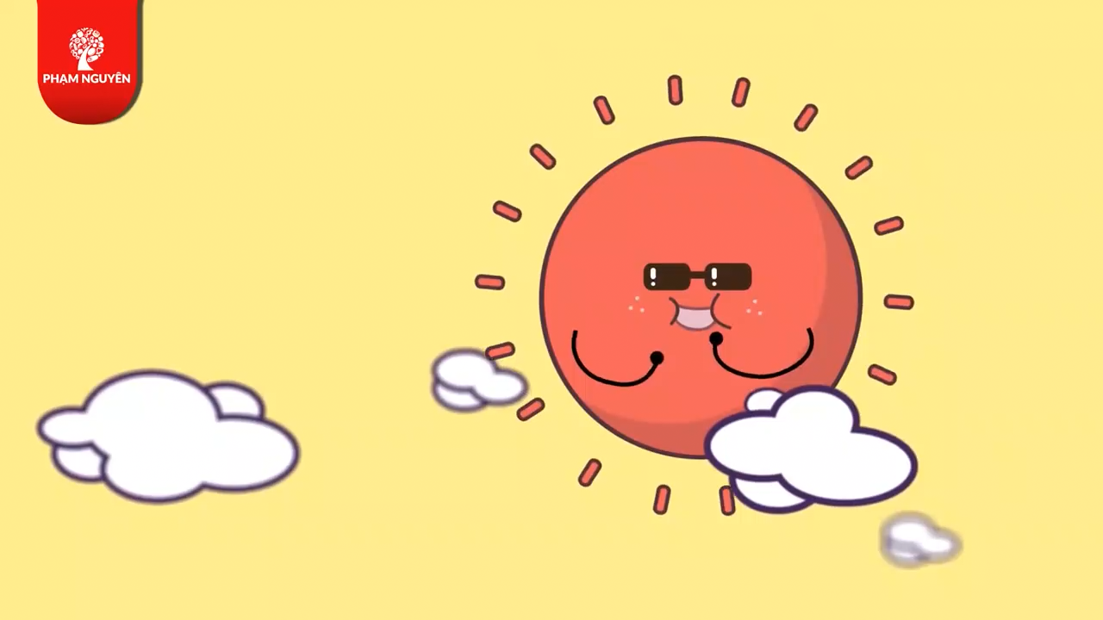

Slide 3
Khởi động
Trò chơi: Em làm phóng viên

Slide 4
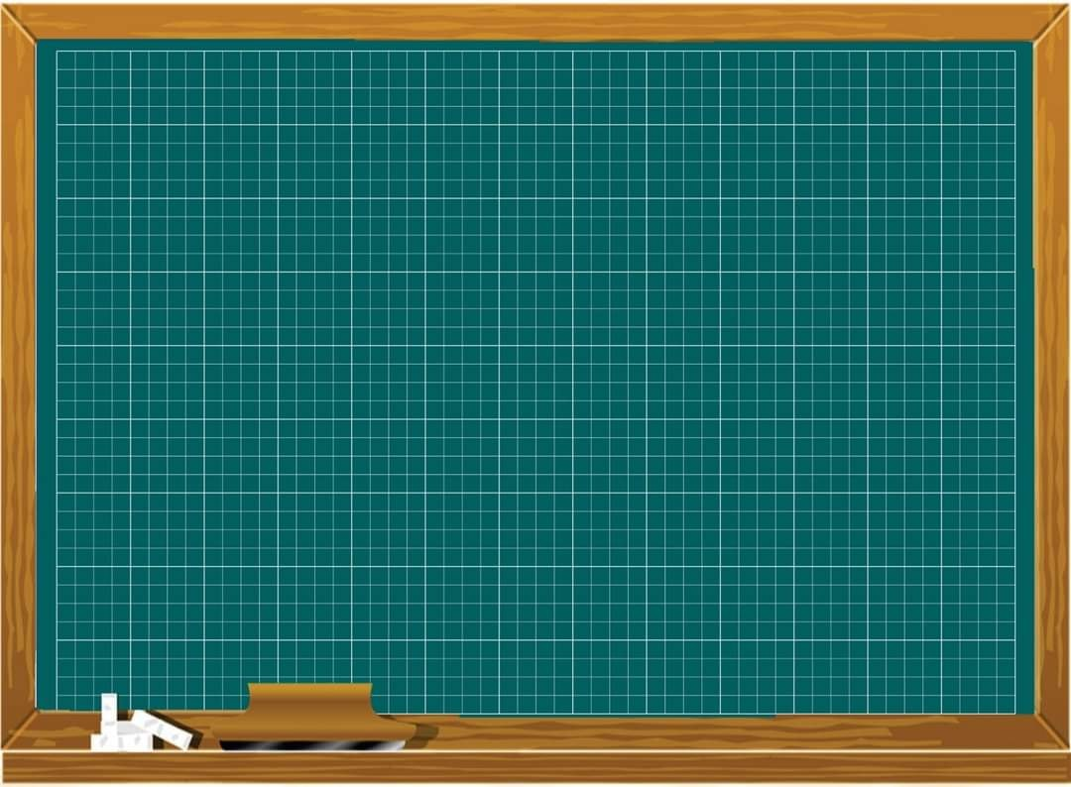
Thứ tư ngày 13 tháng 12 năm 2023
Toán (Tiết 73)
2. Học thuộc bảng chữ cái tiếng Việt.
Bài 29: NGÀY – GIỜ, GIỜ - PHÚT

Slide 5
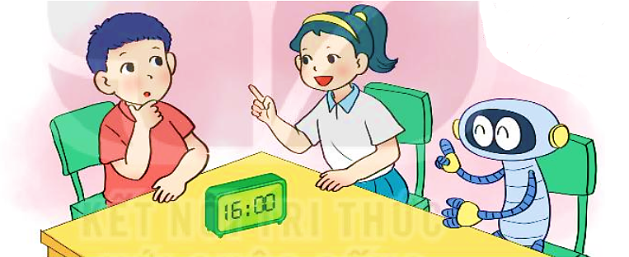
a)
Một ngày
có 24 giờ.
Một ngày có bao nhiêu giờ và một giờ có bao nhiêu phút nhỉ?
Một giờ có
60 phút.

Slide 6
b) 24 giờ trong một ngày được tính từ 12 giờ đêm hôm trước đến 12 giờ đêm hôm sau.
Buổi | Các giờ đúng
Sáng
Trưa
Chiều
Tối
Đêm
1 giờ sáng, 2 giờ sáng, 3 giờ sáng, 4 giờ sáng, 5 giờ sáng, 6 giờ sáng, 7 giờ sáng, 8 giờ sáng, 9 giờ sáng, 10 giờ sáng.
11 giờ trưa, 12 giờ trưa.
1 giờ chiều (13 giờ), 2 giờ chiều (14 giờ), 3 giờ chiều (15 giờ), 4 giờ chiều (16 giờ), 5 giờ chiều (17 giờ), 6 giờ chiều (18 giờ).
7 giờ tối (19 giờ), 8 giờ tối (20 giờ), 9 giờ tối (21 giờ).
10 giờ đêm (22 giờ), 11 giờ đêm (23 giờ), 12 giờ đêm (24 giờ).

Slide 7
0 giờ sáng
12 giờ trưa/
11 giờ trưa
12
1 giờ sáng
11
1
10 giờ sáng
2 giờ sáng
10
2
9 giờ sáng
9
3
3 giờ sáng
8
4
8 giờ sáng
4 giờ sáng
7
5
6
7 giờ sáng
5 giờ sáng
6 giờ sáng

Slide 8
/0 giờ sáng
12 giờ đêm
11 giờ đêm
12
1 giờ chiều
11
1
10 giờ đêm
2 giờ chiều
10
2
9 giờ tối
9
3
3 giờ chiều
8
4
8 giờ tối
4 giờ chiều
7
5
7 giờ tối
6
5 giờ chiều
6 giờ chiều

Slide 9
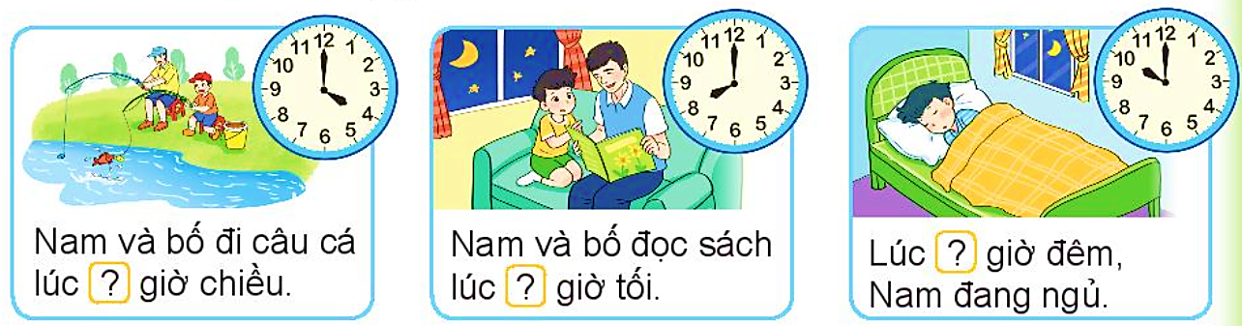
1
Số
?
Nam làm gì lúc mấy giờ?
10
4
8

Slide 10
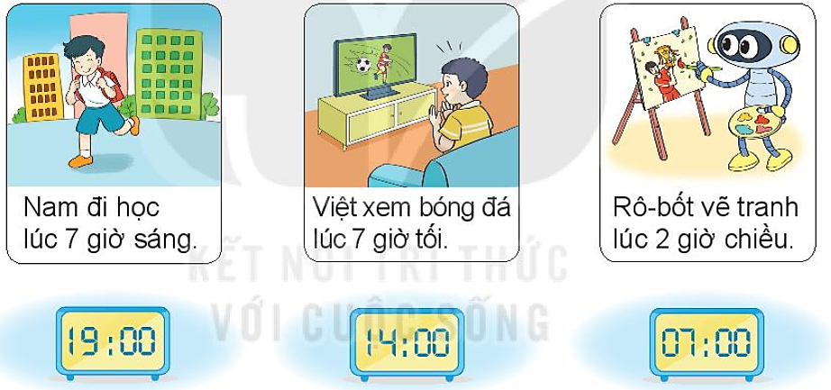
2
Tìm đồng hồ chỉ thời gian thích hợp với mỗi bức tranh.

Slide 11
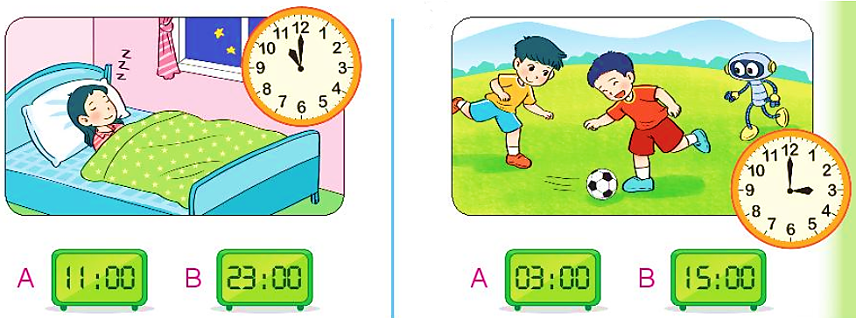
3
Chọn đồng hồ chỉ thời gian thích hợp với mỗi bức tranh.
a)
b)

Slide 12

Vận dụng
Trải nghiệm

Slide 13
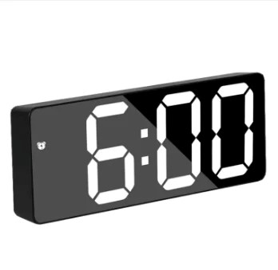
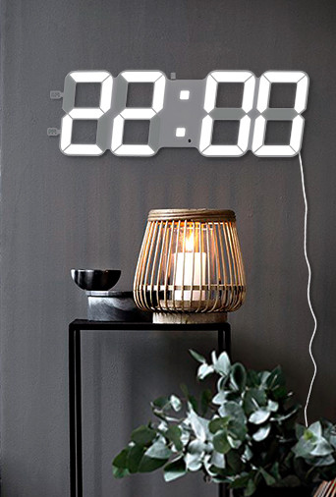
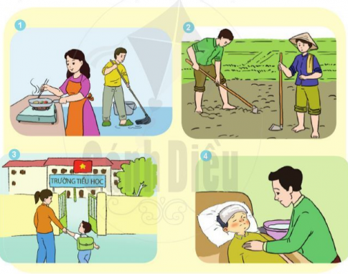
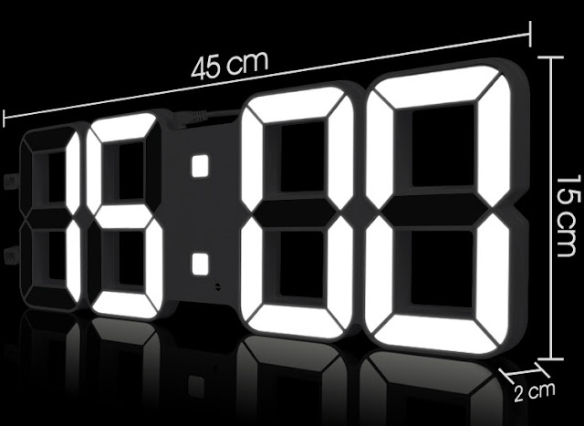

Slide 14
Toán Tiết 75
2. Học thuộc bảng chữ cái tiếng Việt.
Bài 29: Xem đồng hồ

Slide 15
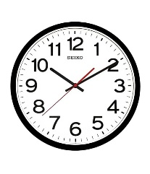
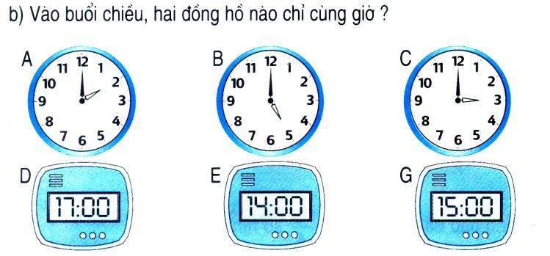
14 giờ
17 giờ
3 giờ chiều
5 giờ chiều
2 giờ chiều
Đồng hồ C và G

Slide 16
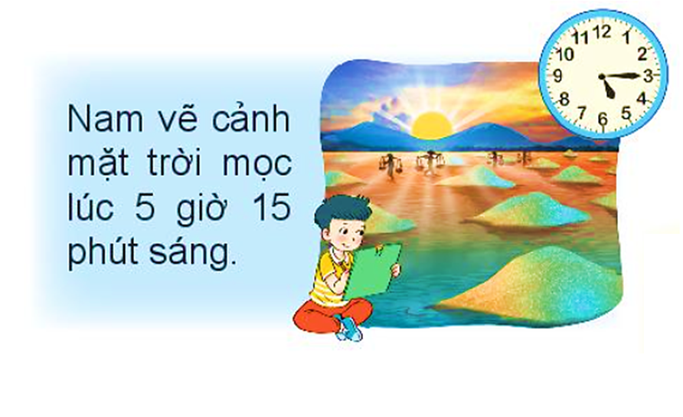
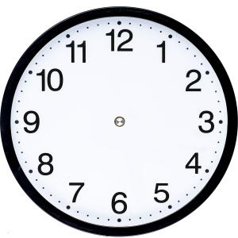
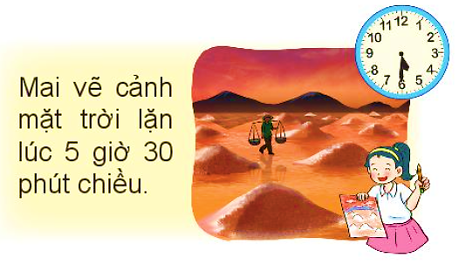
30 phút
5 phút
Nam vẽ cảnh mặt trời mọc lúc 5 giờ 15 phút sáng.
15 phút
5 phút
5 phút
Mai vẽ cảnh mặt trời lặn lúc 5 giờ 30 phút chiều.
5 phút
5 phút
15 phút
5 phút

Slide 17
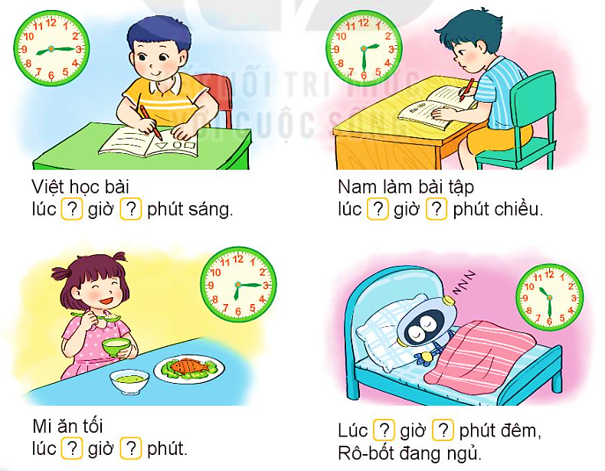
1
Số
?
Mỗi bạn làm gì lúc mấy giờ?
Việt học bài
lúc giờ phút sáng.
Nam làm bài tập
lúc giờ phút chiều.
8
15
2
30
?
?
?
?
Mi ăn tối
lúc giờ phút.
10
30
?
?
Lúc giờ phút
Rô-bốt đang ngủ.
6
15
?
?

Slide 18
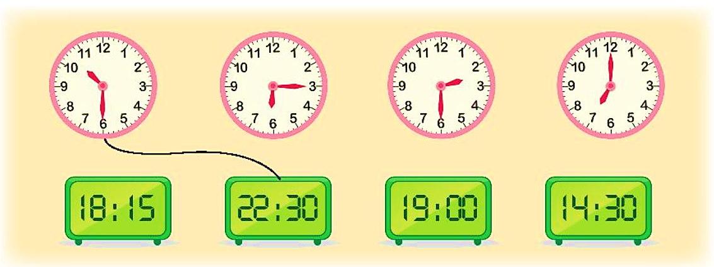
2
Tìm hai đồng hồ chỉ cùng thời gian vào buổi chiều, tối hoặc đêm.

Slide 19
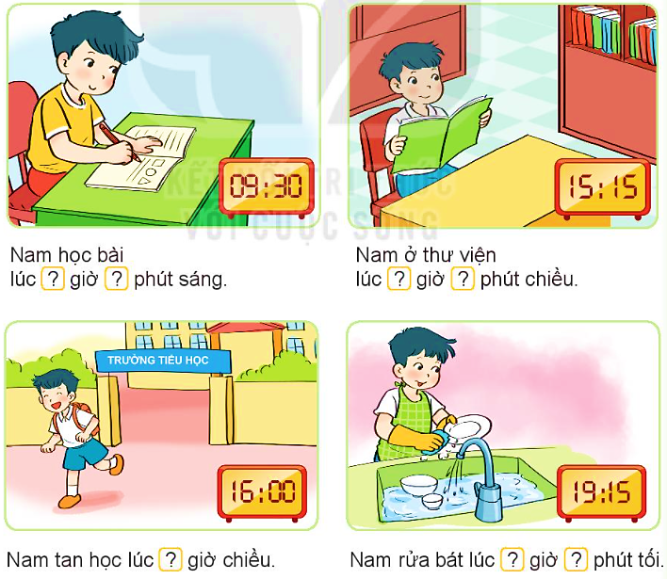
3
Số
?
Nam làm gì lúc mấy giờ?
Nam học bài
lúc giờ phút sáng.
Nam ở thư viện
lúc giờ phút chiều.
9
30
?
?
3
15
?
?
Nam rửa bát
lúc giờ phút tối.
4
Nam tan học lúc giờ chiều.
?
7
15
?
?

Slide 20
Vận dụng
Trải nghiệm

